Slide 1


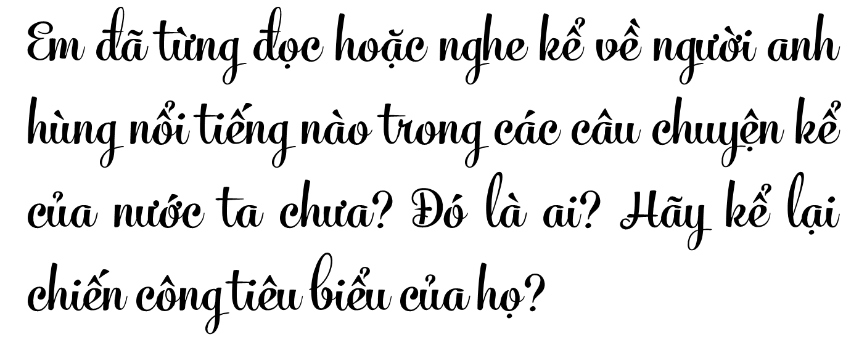

Notes:
Giáo án của Thảo Nguyên 0979818956

Slide 2
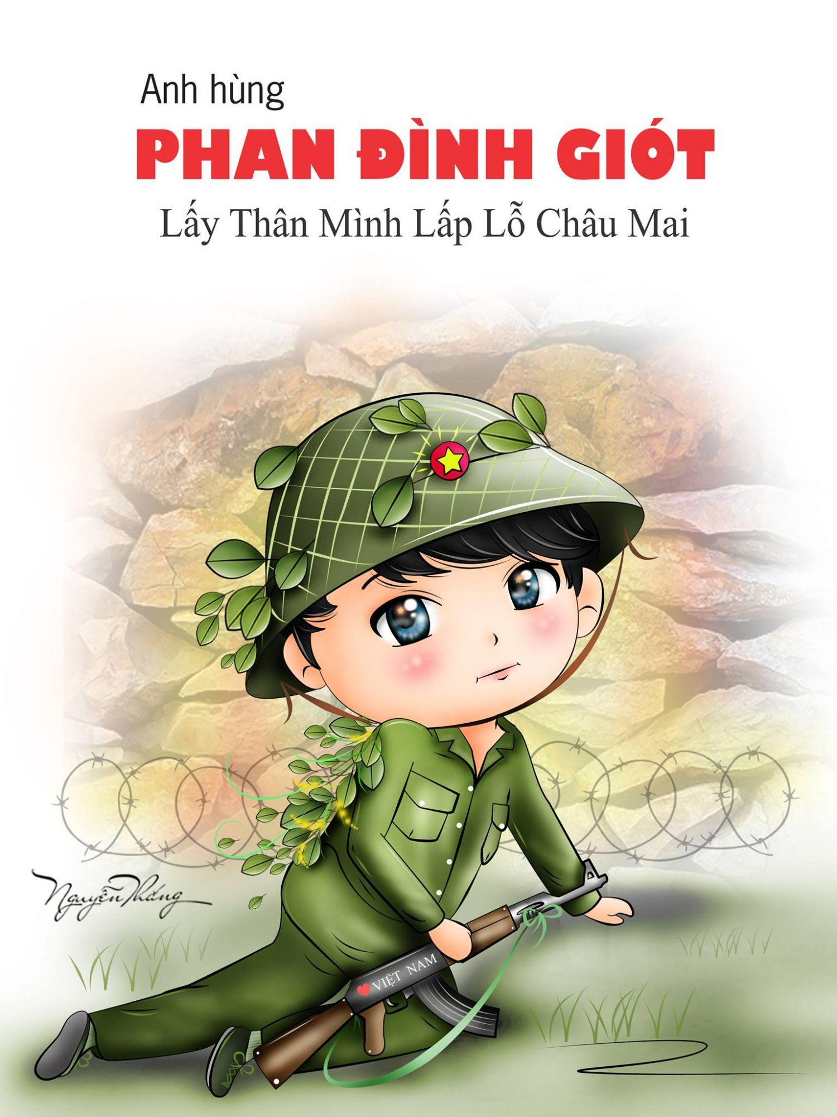

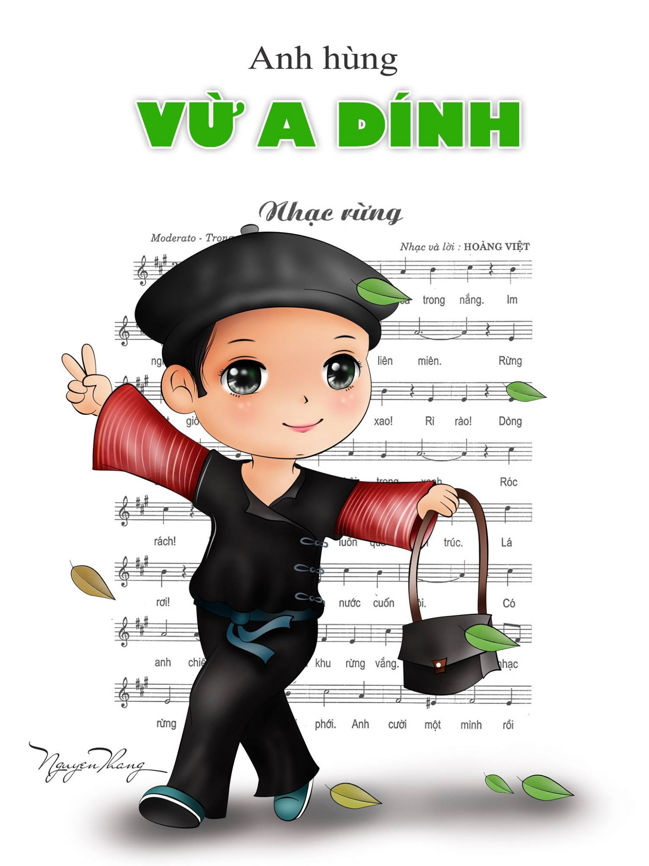
Notes:
Giáo án của Thảo Nguyên 0979818956

Slide 3
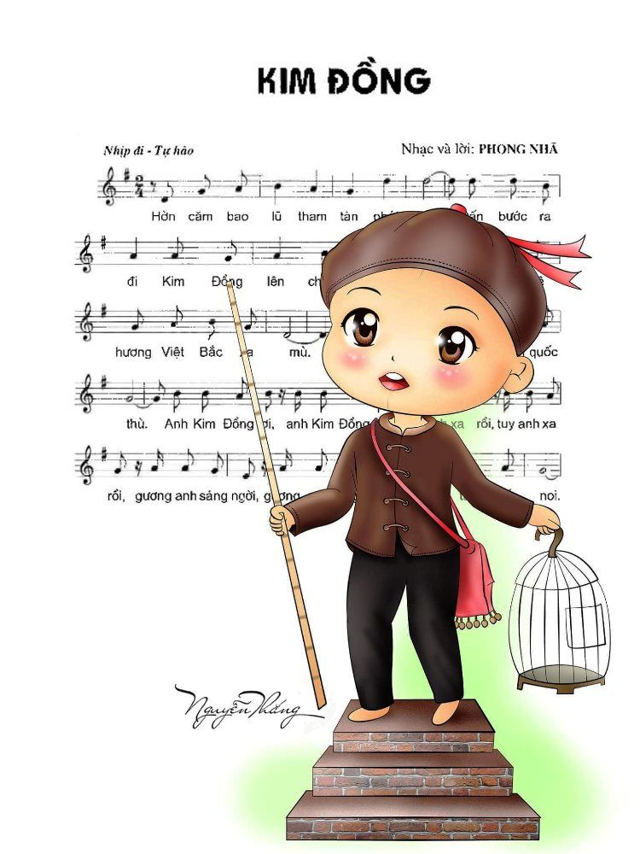
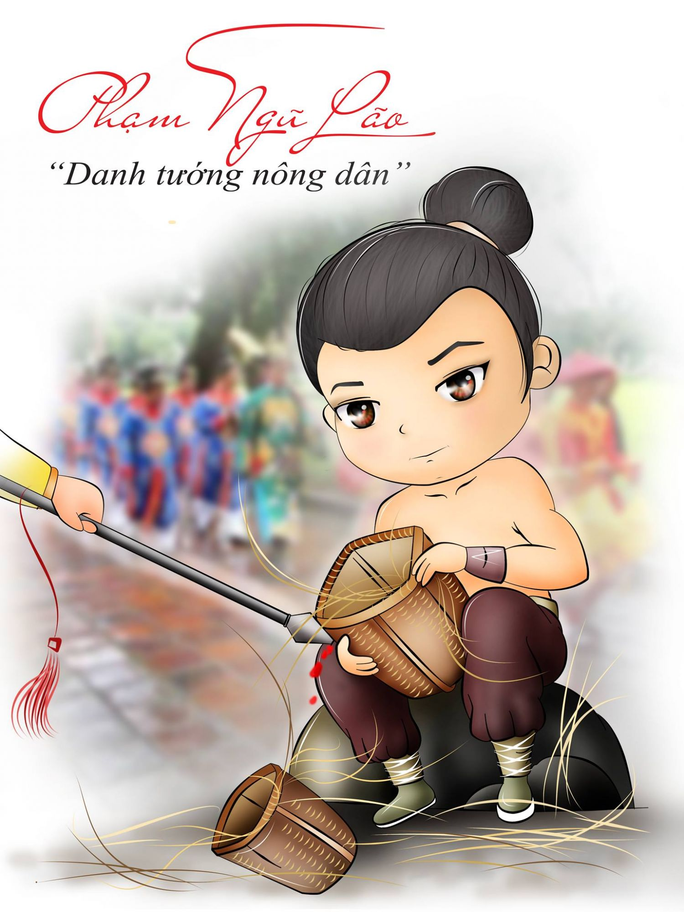
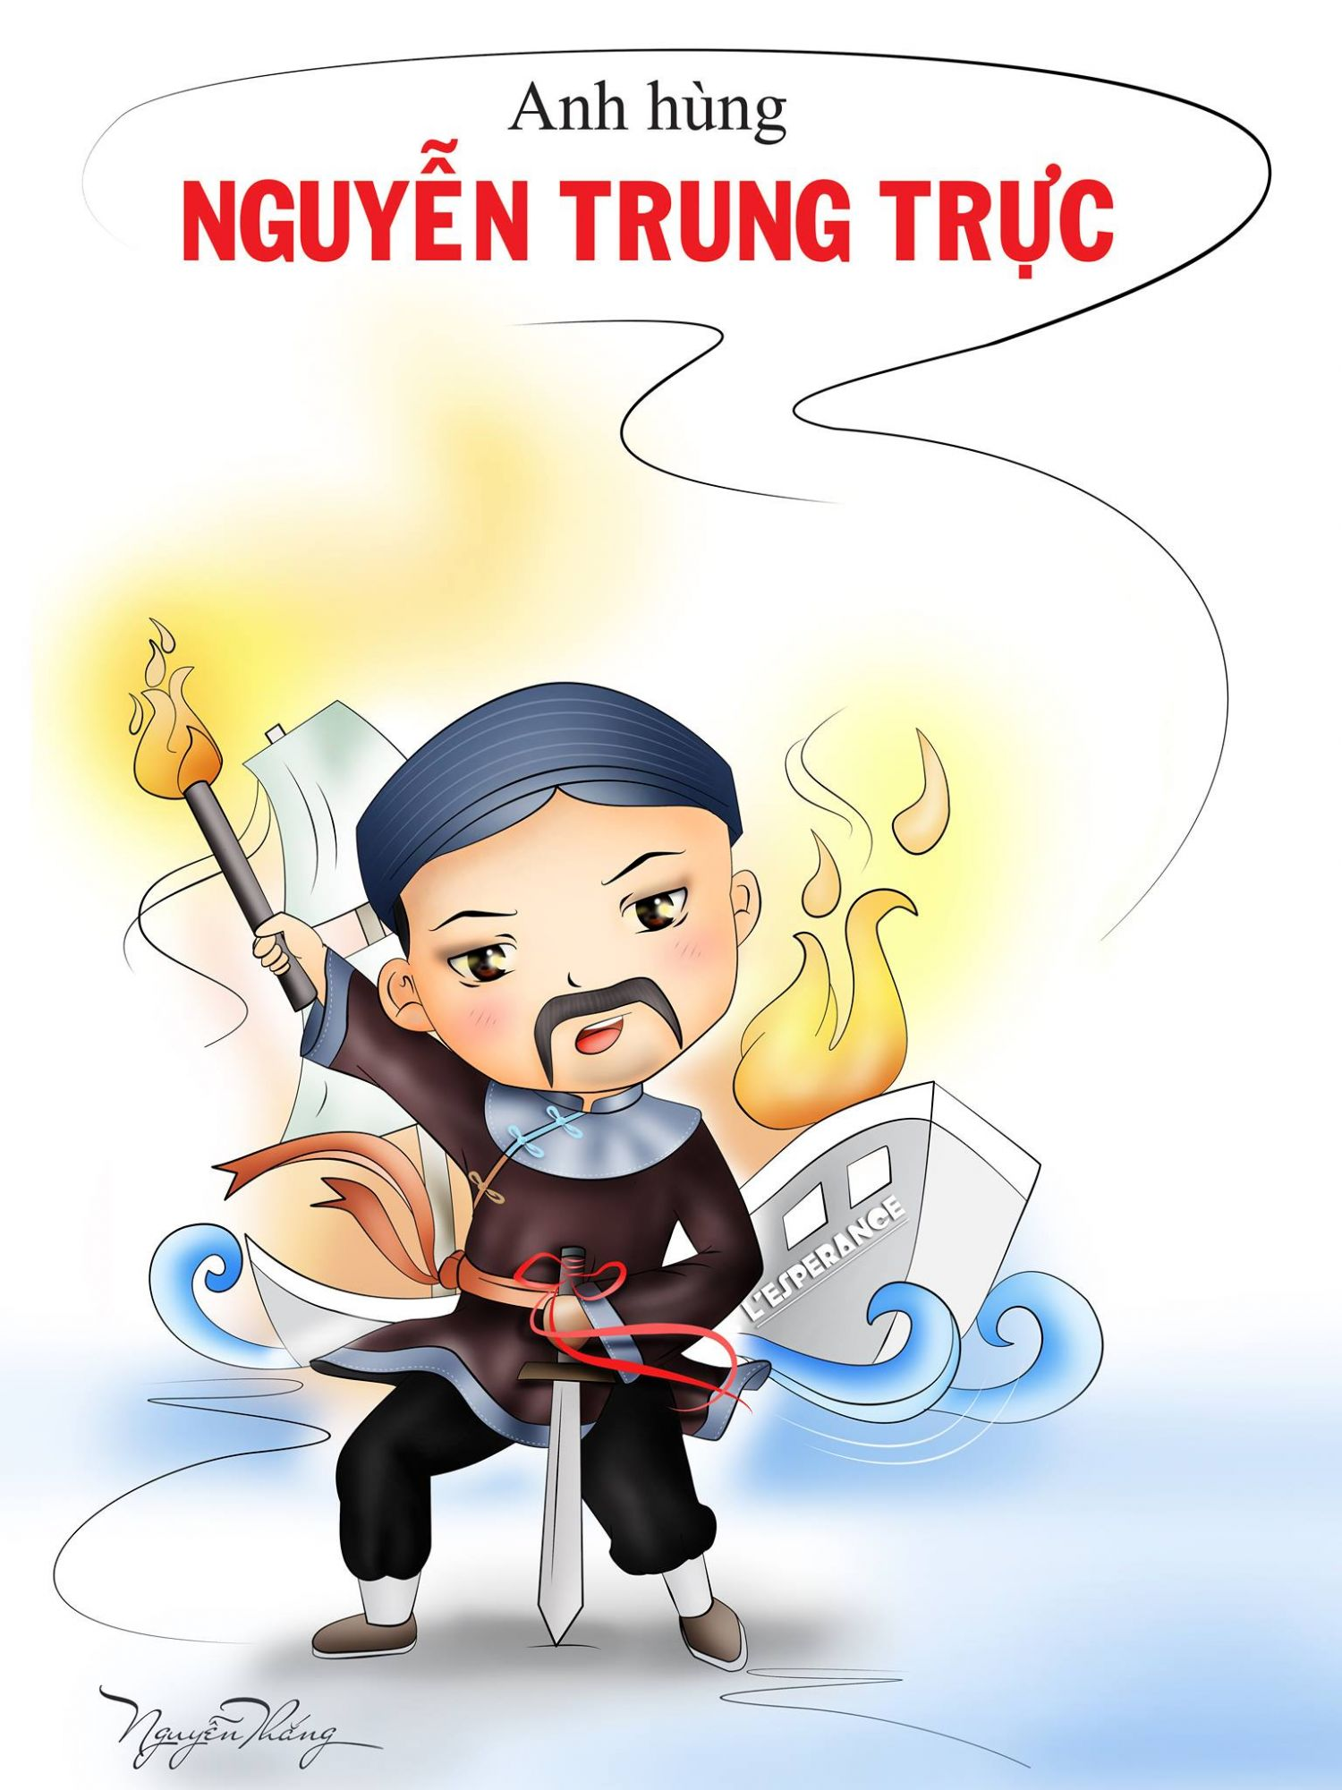
Notes:
Giáo án của Thảo Nguyên 0979818956

Slide 4

Notes:
Giáo án của Thảo Nguyên 0979818956

Slide 5
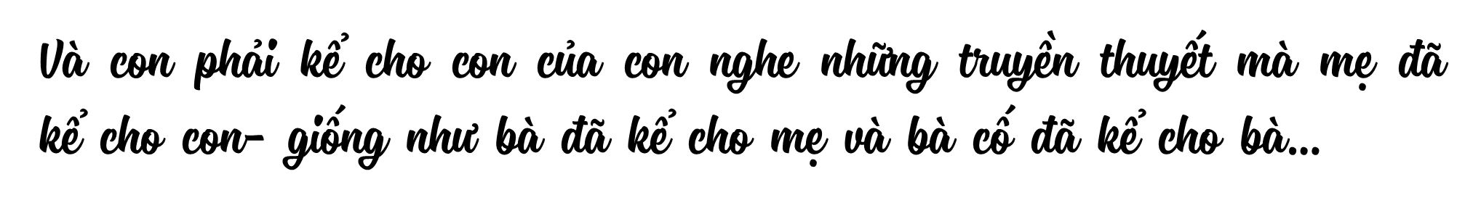

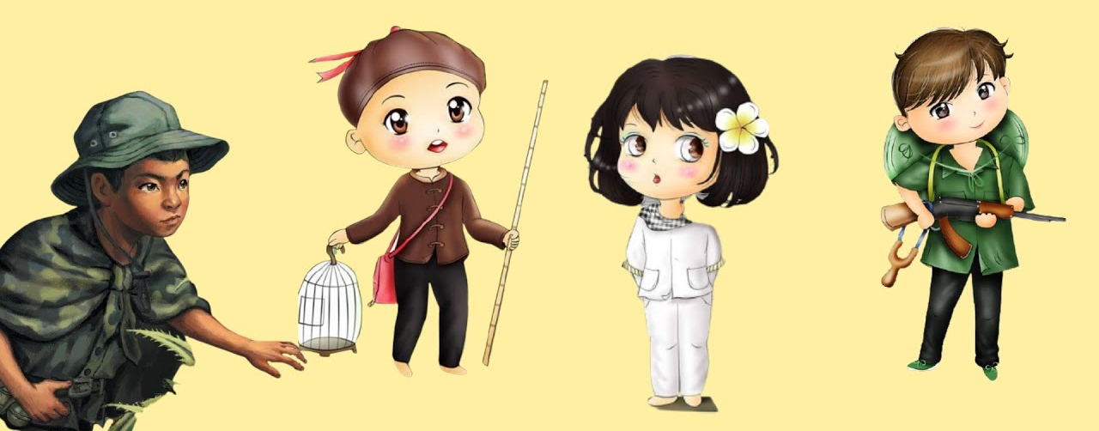
Notes:
Giáo án của Thảo Nguyên 0979818956

Slide 6

I.
Notes:
Giáo án của Thảo Nguyên 0979818956

Slide 7

1. Chủ đề
Cộng đồng hình thành và phát triển nhờ vào sự cống hiến, hi sinh của những người anh hùng
Giúp các em có ý chí, sức trẻ để xây dựng tổ quốc.
Notes:
Giáo án của Thảo Nguyên 0979818956

Slide 8
2. Thể loại
Truyện truyền thuyết
Văn bản thông tin
Notes:
Giáo án của Thảo Nguyên 0979818956

Slide 9

II.
Notes:
Giáo án của Thảo Nguyên 0979818956

Slide 10

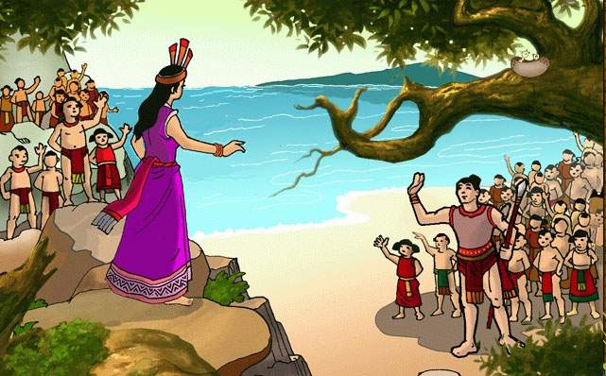
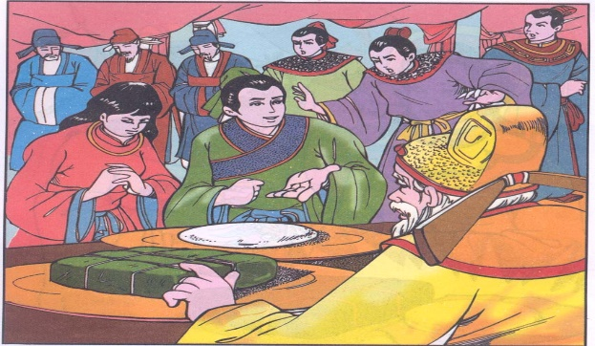
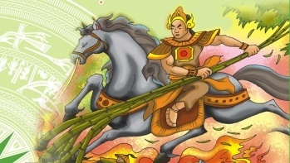
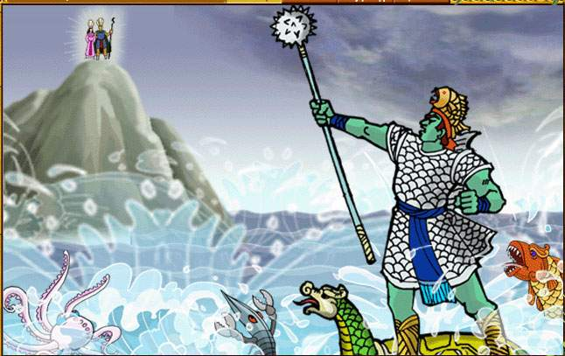
Truyền thuyết là loại truyện dân gian, kể về các sự kiện và nhân vật ít nhiều có liên quan đến lịch sử, thông qua sự tưởng tượng, hư cấu.
CON RỒNG, CHÁU TIÊN
BÁNH CHƯNG, BÁNH GIẦY
THÁNH GIÓNG
SƠN TINH, THỦY TINH
Notes:
Giáo án của Thảo Nguyên 0979818956

Slide 11




Gv chia lớp thành 4 nhóm và hoàn thành Phiếu học tập
Thời gian: 5 phút
Nhóm:……........Lớp:………….
Một số yếu tố của truyện truyền thuyết
+ Cốt truyện:……………………………….
+ Trình tự kể:………………………………
+ Nhân vật:…………………………………
+ Lời kể:……………………………………..
+ Yếu tố kì ảo:……………………………..
Notes:
Giáo án của Thảo Nguyên 0979818956

Slide 12
Cốt truyện: Kể về cuộc đời và những chiến công của các nhân vật lịch sử, hoặc giải thích các phong tục, tập quán...
Trình tự kể: được kể theo mạch tuyến tính (có tính chất nối tiếp, theo trình tự thời gian). Nội dung thường gồm ba phần gắn với cuộc đời của nhân vật chính: hoàn cảnh xuất hiện và thân thế; chiến công phi thường; kết cục.
Nhân vật chính: là những người anh hùng, người co tài năng xuất chúng, đại diện cho nhân dân....
Notes:
Giáo án của Thảo Nguyên 0979818956

Slide 13
Lời kể: cô đọng, mang sắc thái trang trọng, ngợi ca.
Yếu tố kì ảo (lạ và không có thật): xuất hiện đậm nét, nhằm tôn vinh, lí tưởng hóa nhân vật và chiến công của họ
Notes:
Giáo án của Thảo Nguyên 0979818956

Slide 14
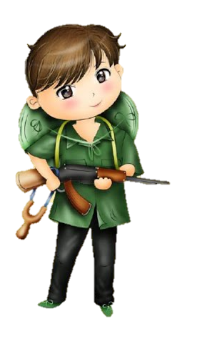
Chọn 1 truyền thuyết yêu thích và liên hệ với tri thức ngữ văn vừa đọc:
Tóm tắt cốt truyện
Xác định nhân vật chính
Chỉ ra yếu tố hoang đường, kì ảo sử dụng trong truyện
Notes:
Giáo án của Thảo Nguyên 0979818956

Slide 15

YÊU CẦU: ghi lại những từ khóa trọng tâm trong bài học ngày hôm nay.
Notes:
Giáo án của Thảo Nguyên 0979818956

